Slide 1
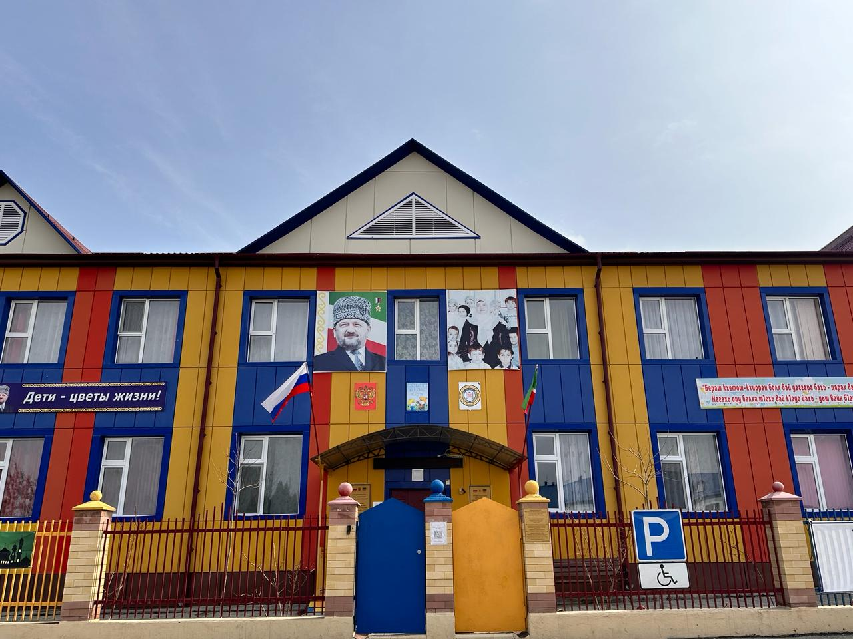
Государственное бюджетное дошкольное образовательное учреждение
« Детский сад №25 «Ирс» г.Курчалой»

Slide 2
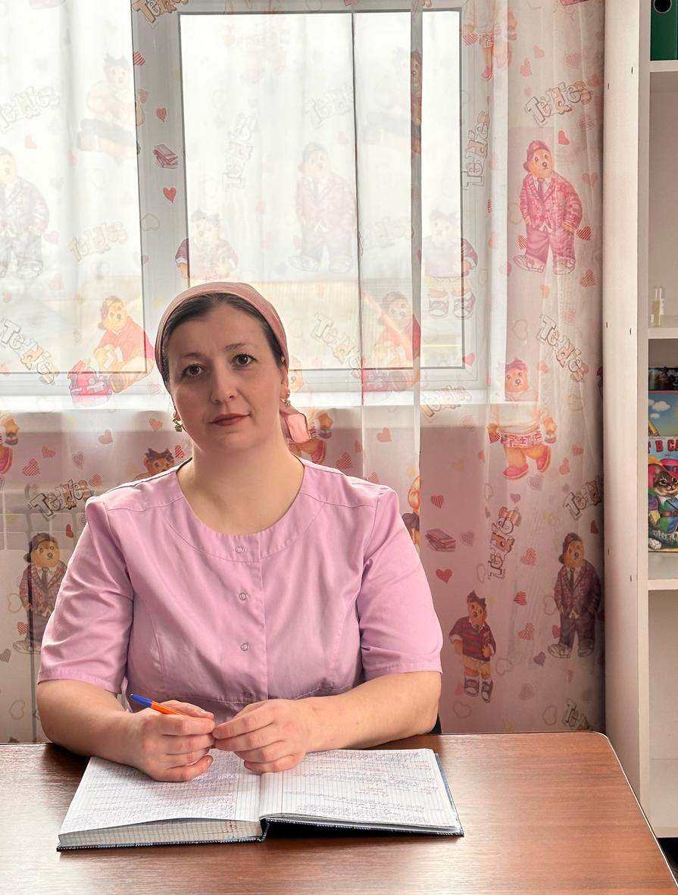
ПОРТФОЛИО
Воспитателя
Билаловой Хеды
Османовны!

Slide 3
Я Билалова Хеди Османовна!
Воспитатель «Детского сада №25 «Ирс» г. Курчалой»
Окончила « Чеченский государственный педагогический институт»
Общий стаж работы 5 лет

Slide 4
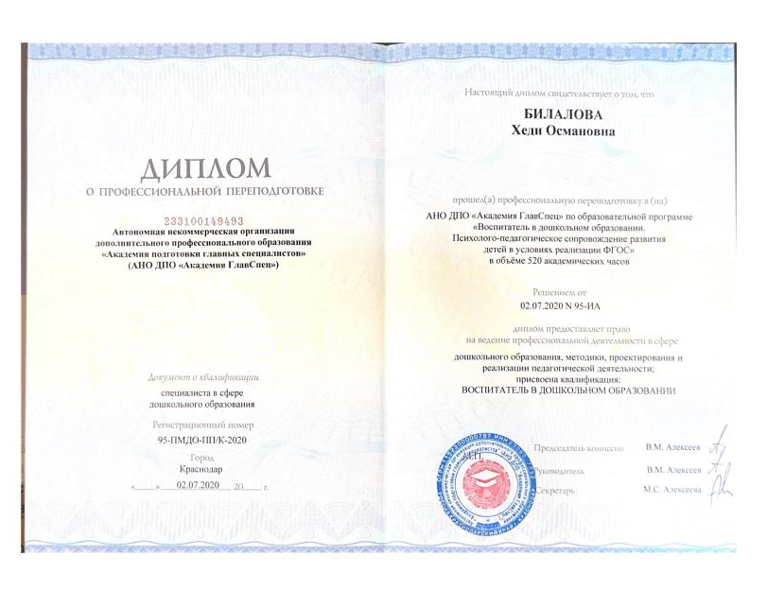
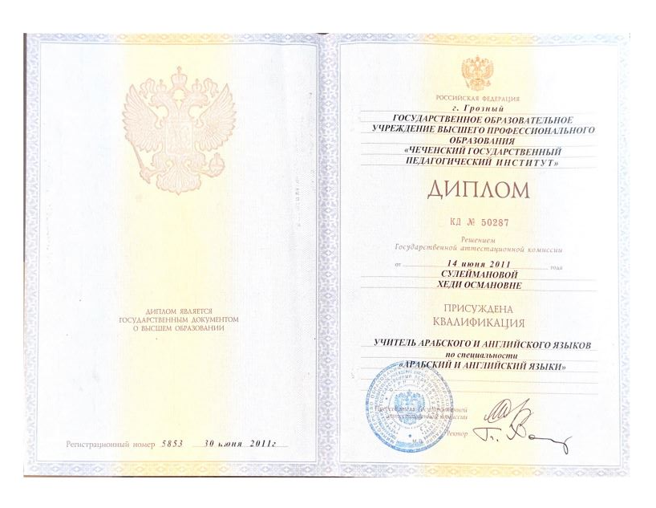
Официальные документы!

Slide 5
Я безмерно рада, что попала в детский сад.
Детский сад –это мой второй дом, в котором меня ждут и любят, особенно мои дети.
Быть воспитателем – это призвание!
Это значит, снова и снова проживать детство
с каждым ребенком, видеть мир его глазами, удивляться и познавать этот мир вместе с ними.

Slide 6
Мое педагогичекое кредо!
Пускай мне не суждено совершить подвиг, но я горжусь тем, что люди мне доверили самое дорогое – своих детей!

Slide 7


Результаты моей педагогической деятельности

Slide 8
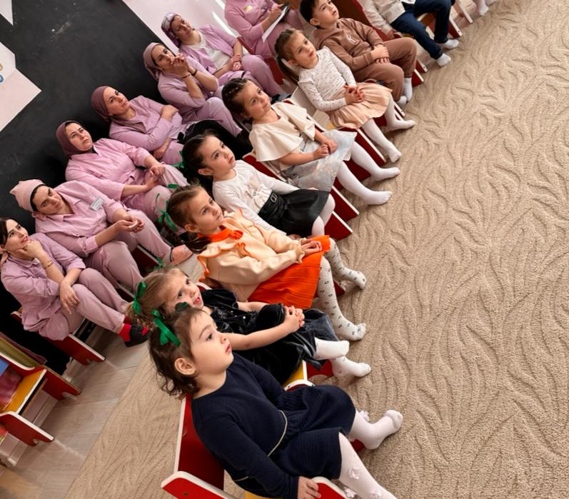
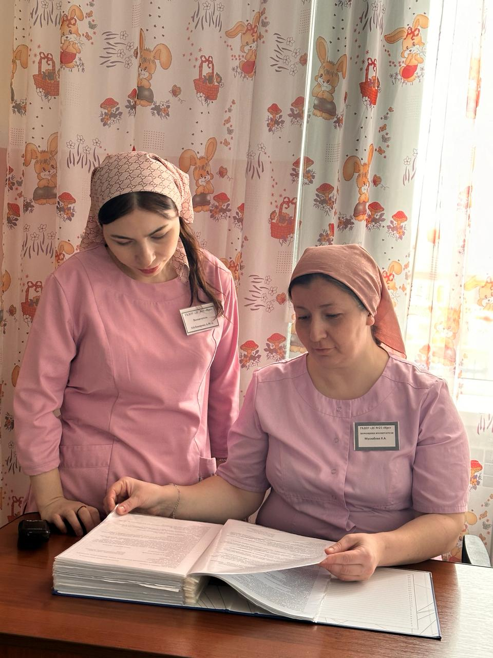
Взаимодействие с педагогами

Slide 9
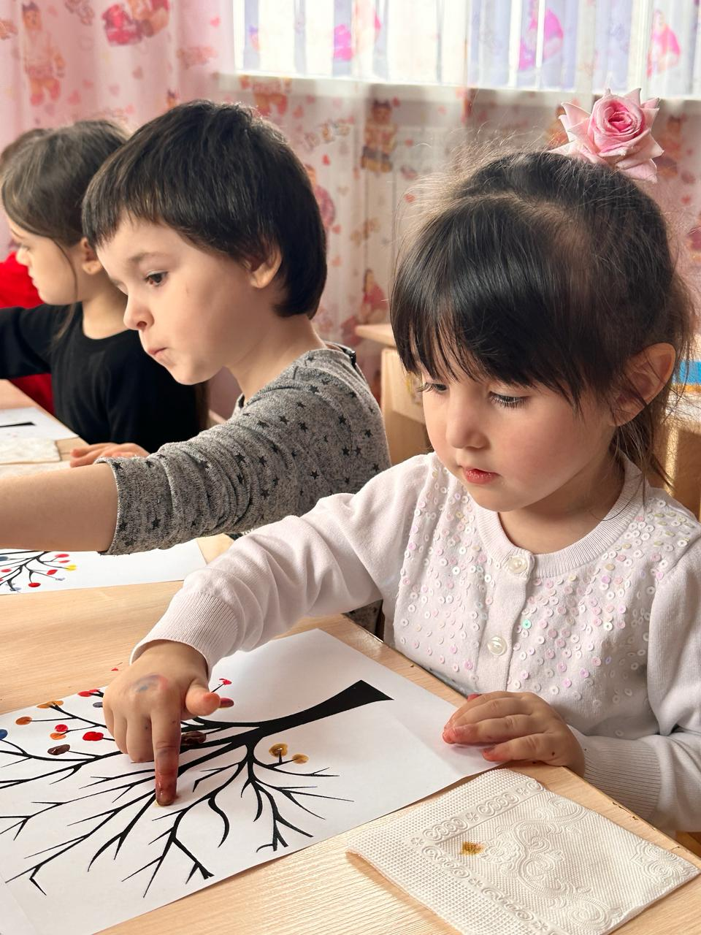
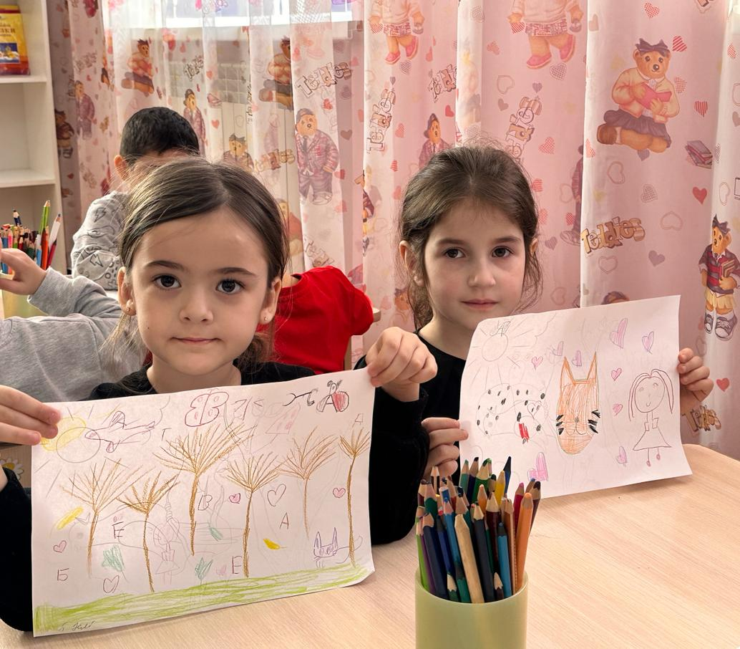
Организационно-образовательная деятельность с детьми

Slide 10
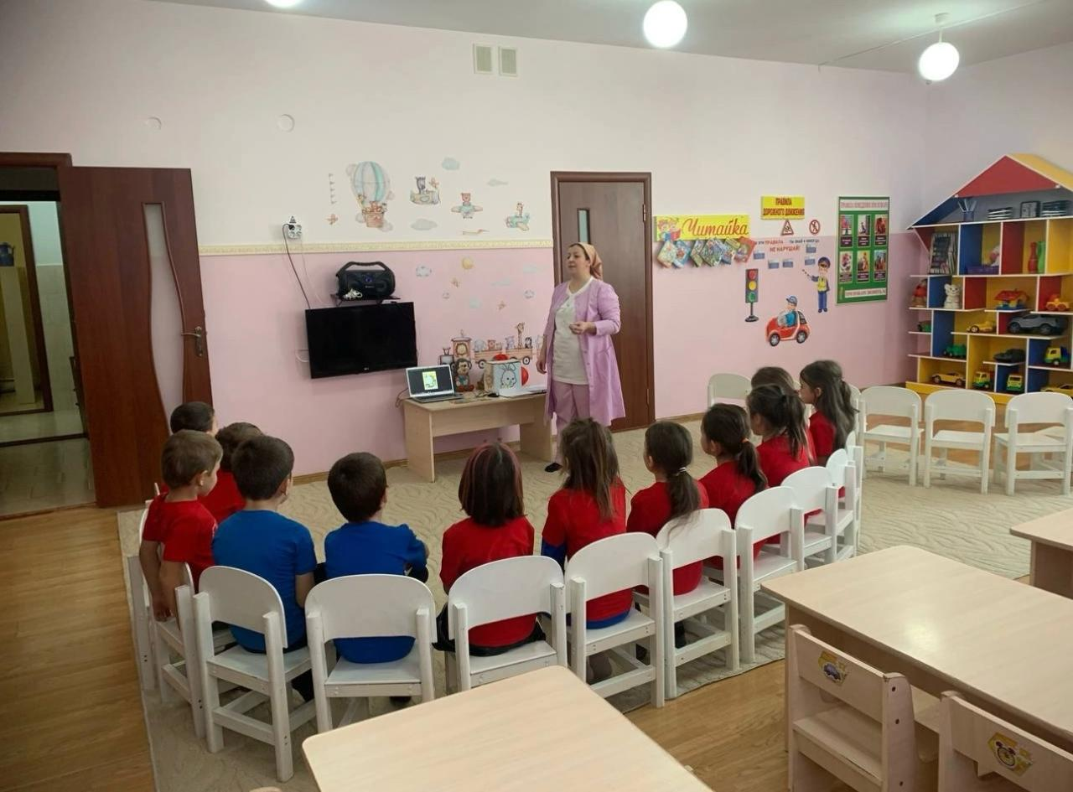
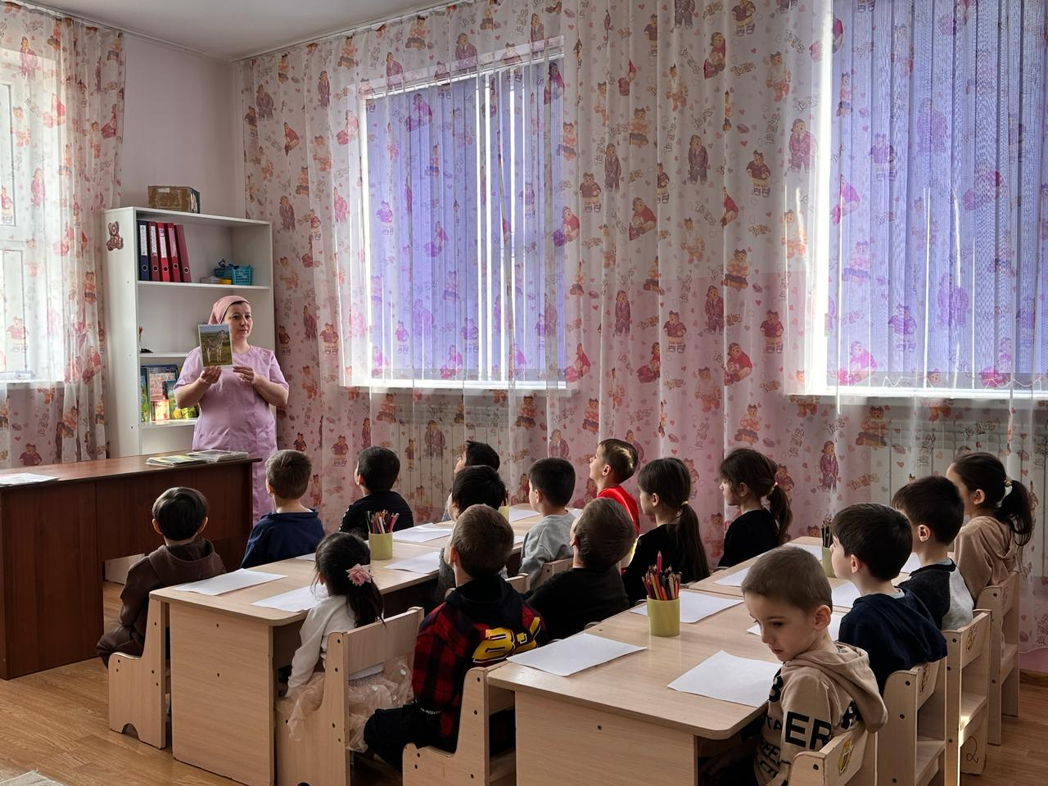

Slide 11
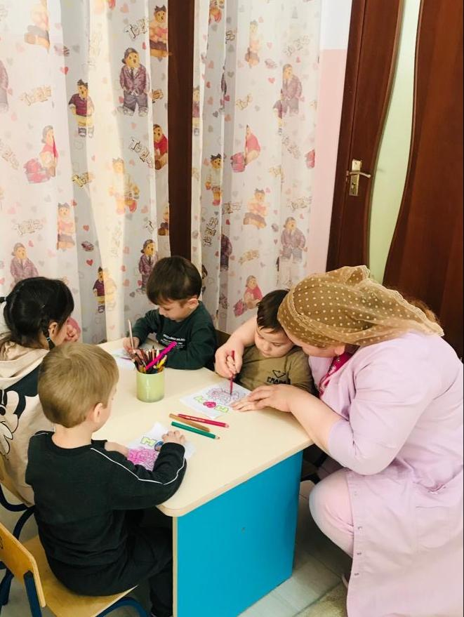
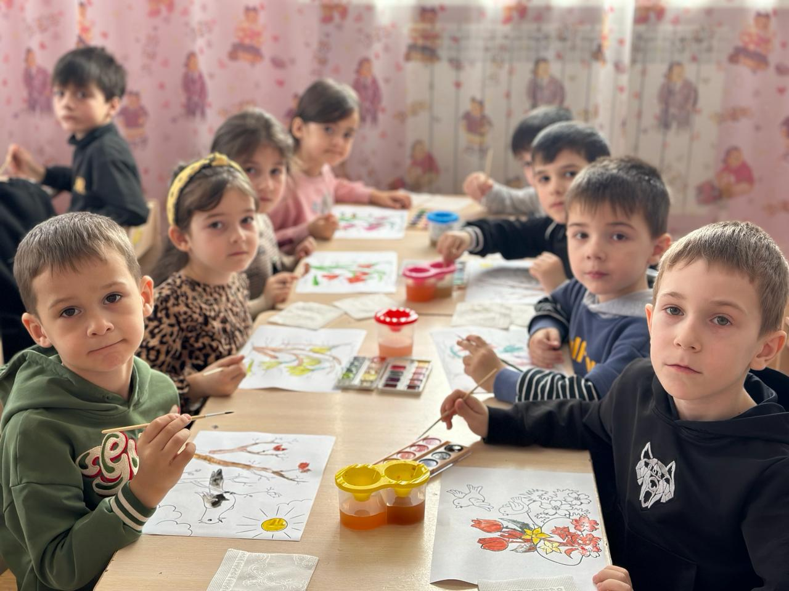

Slide 12
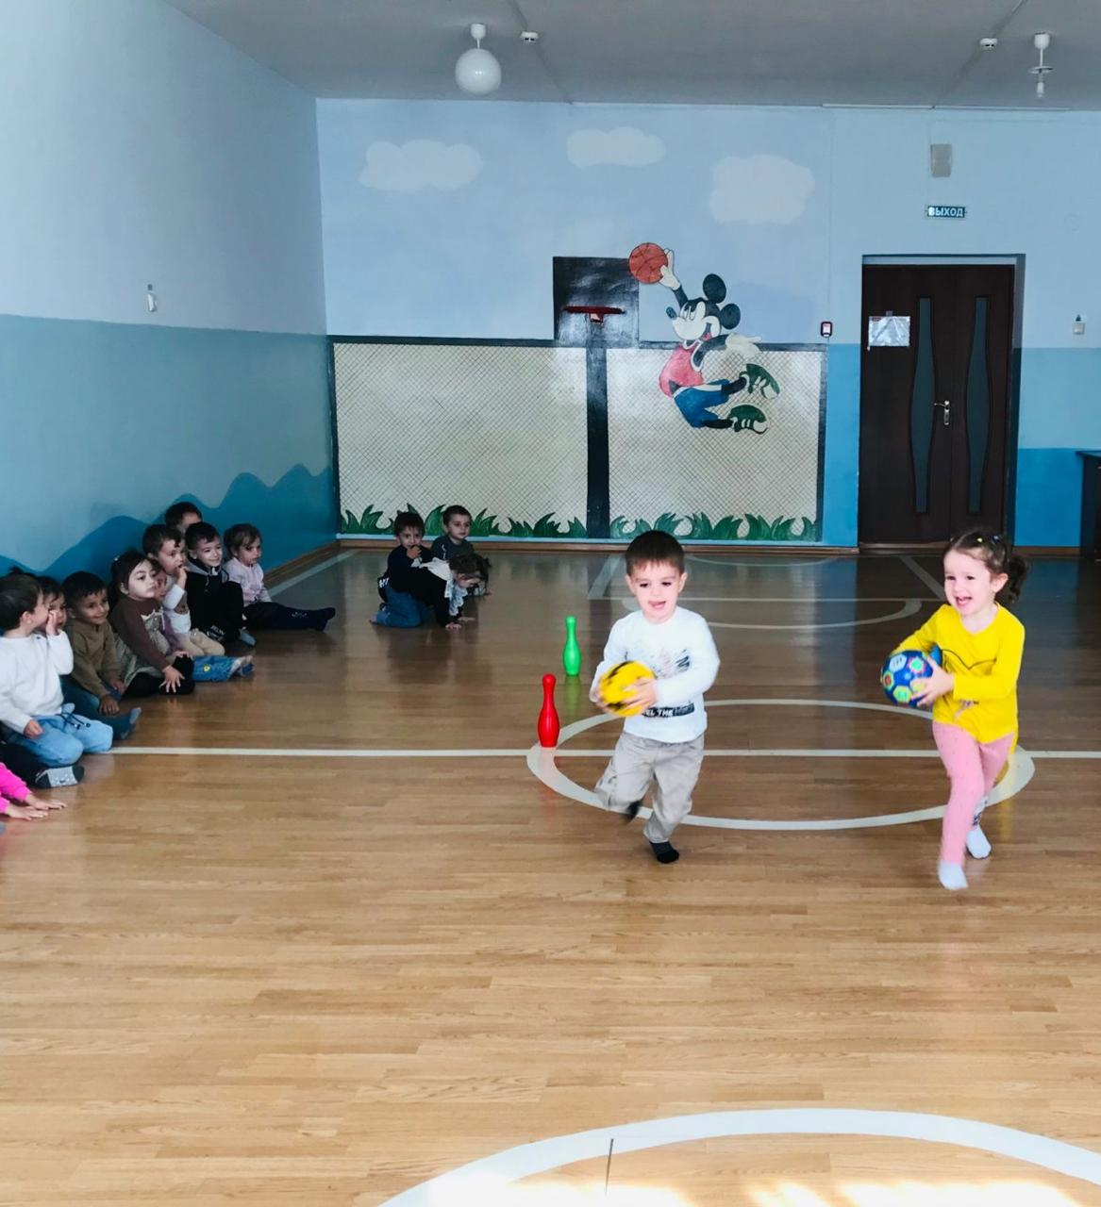
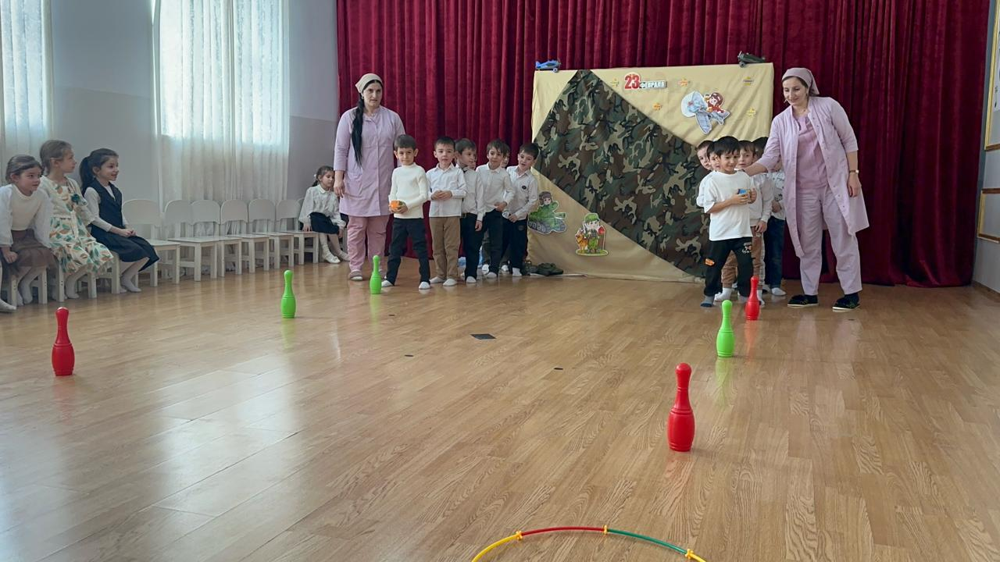
Подвижные игры

Slide 13
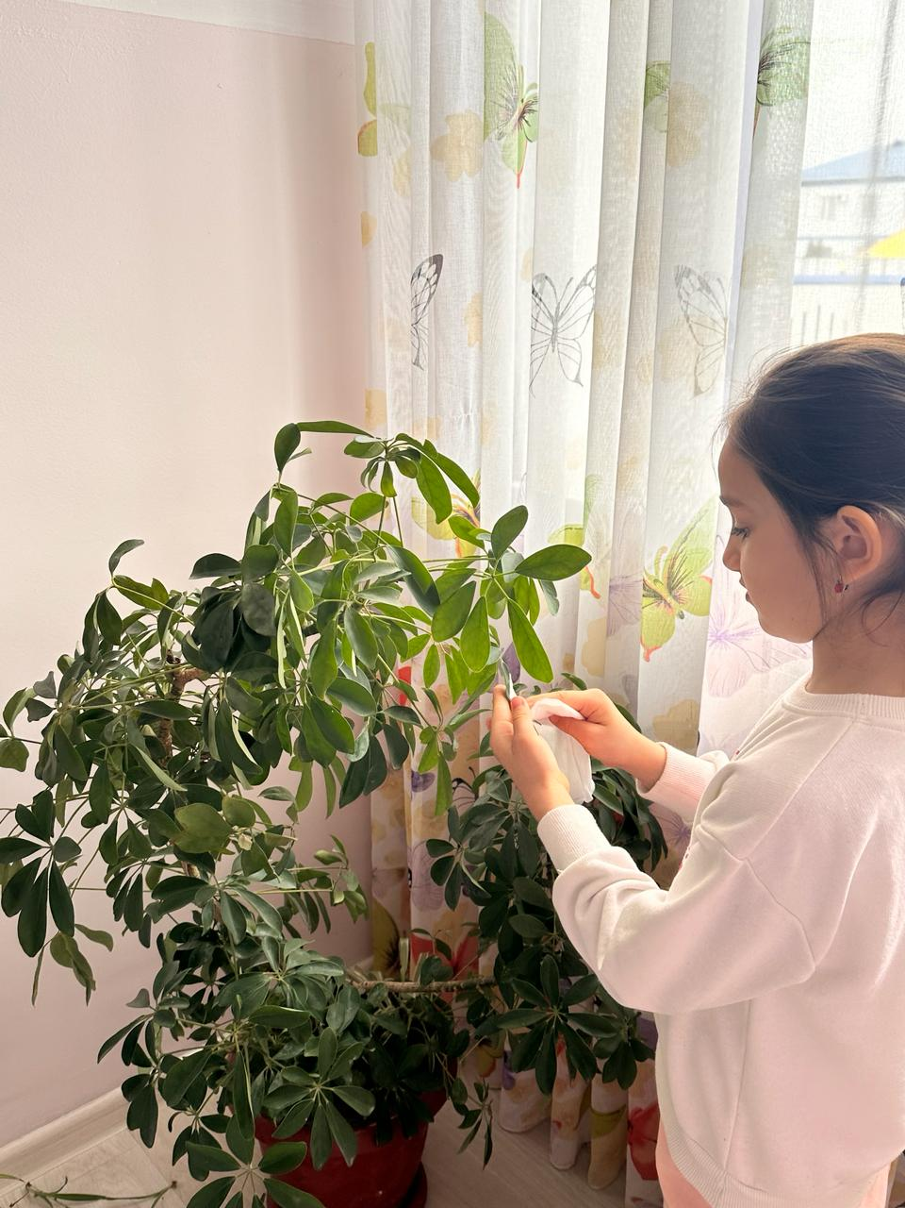
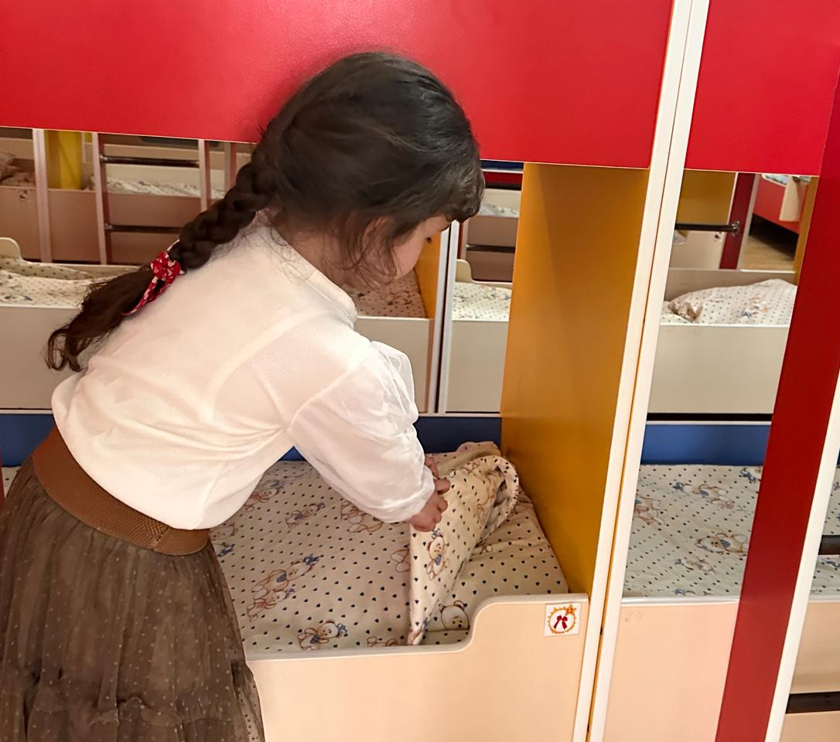
Трудовое воспитание

Slide 14
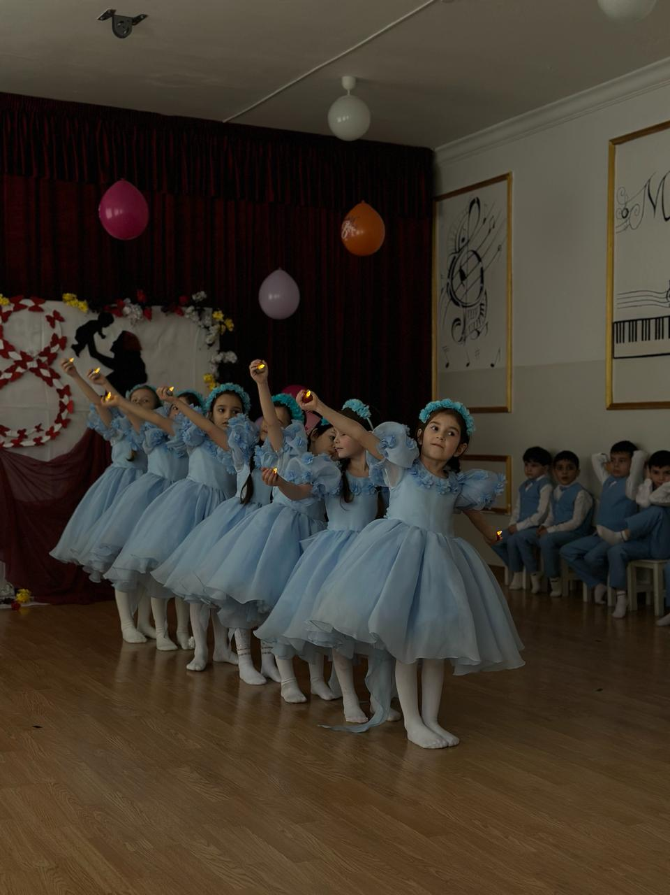
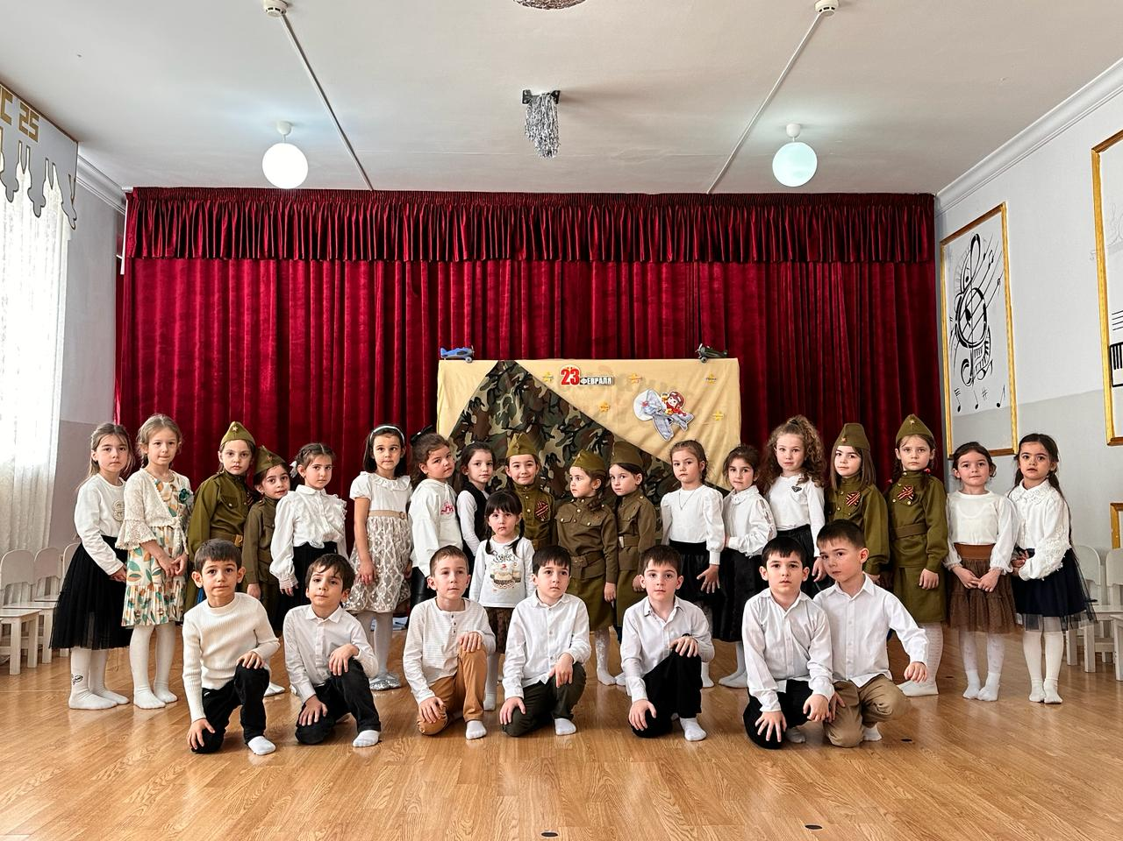
Участие в мероприятих

Slide 15
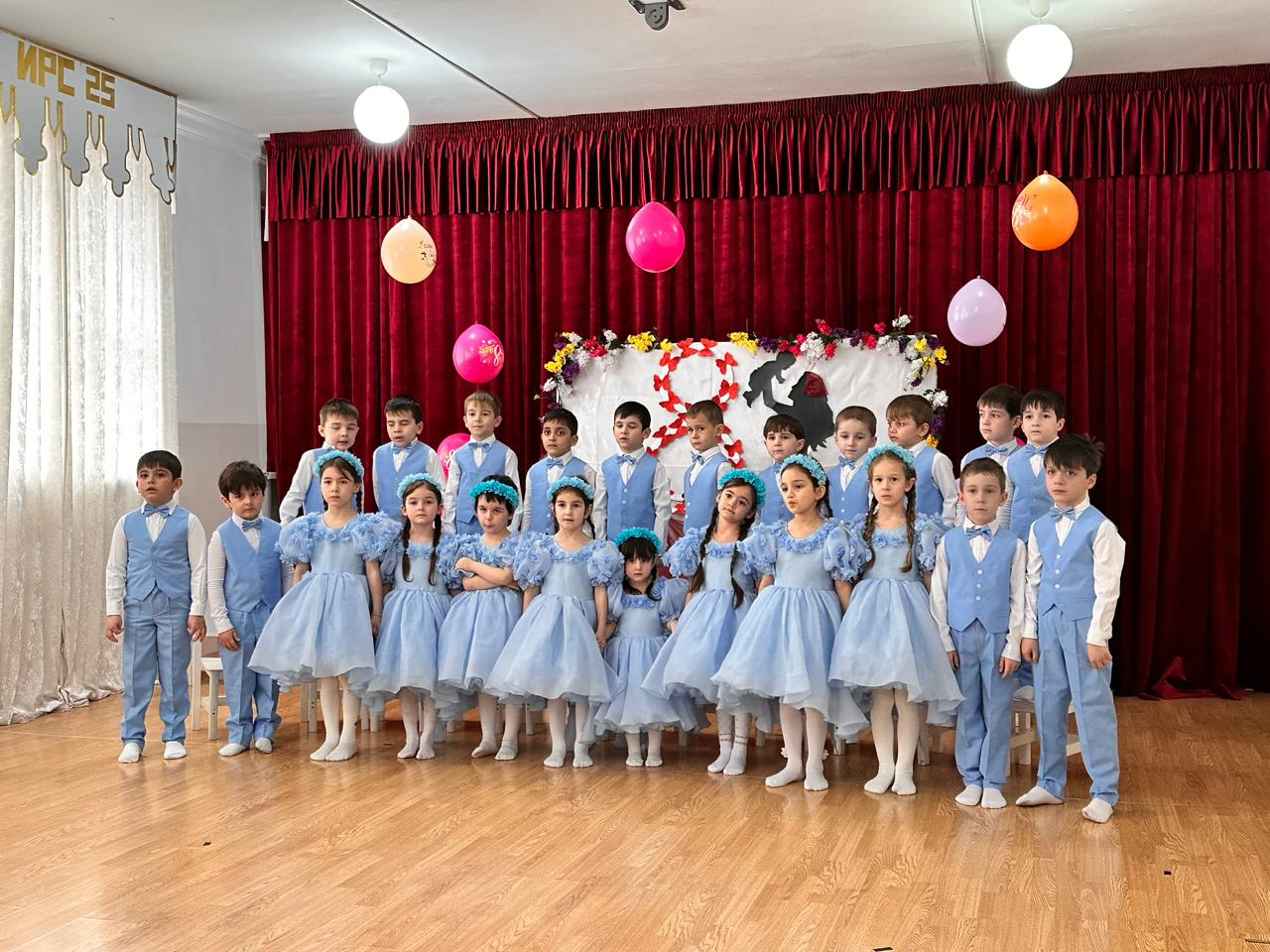
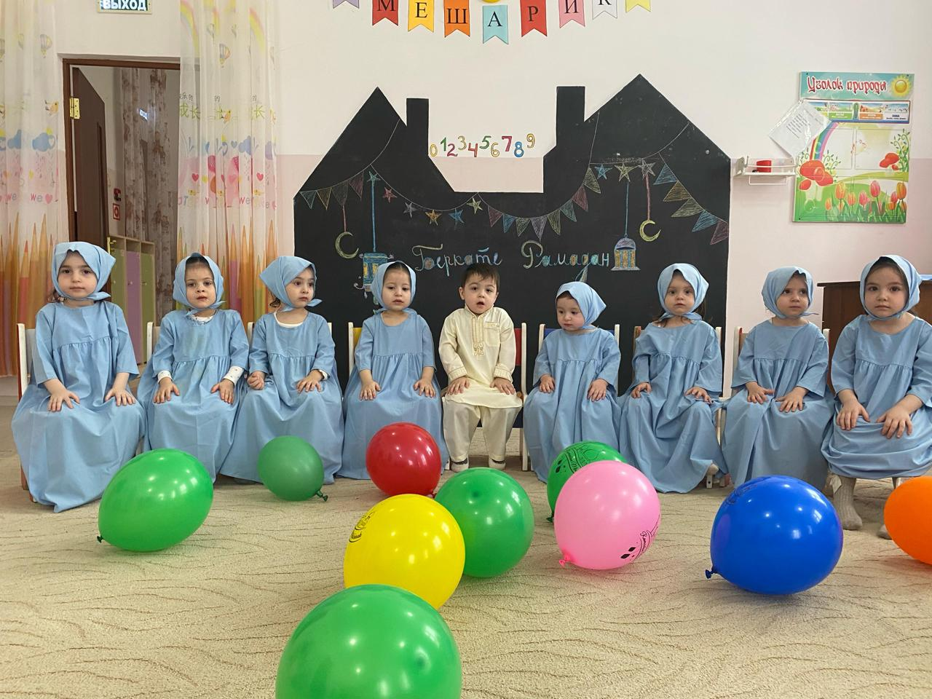

Slide 16
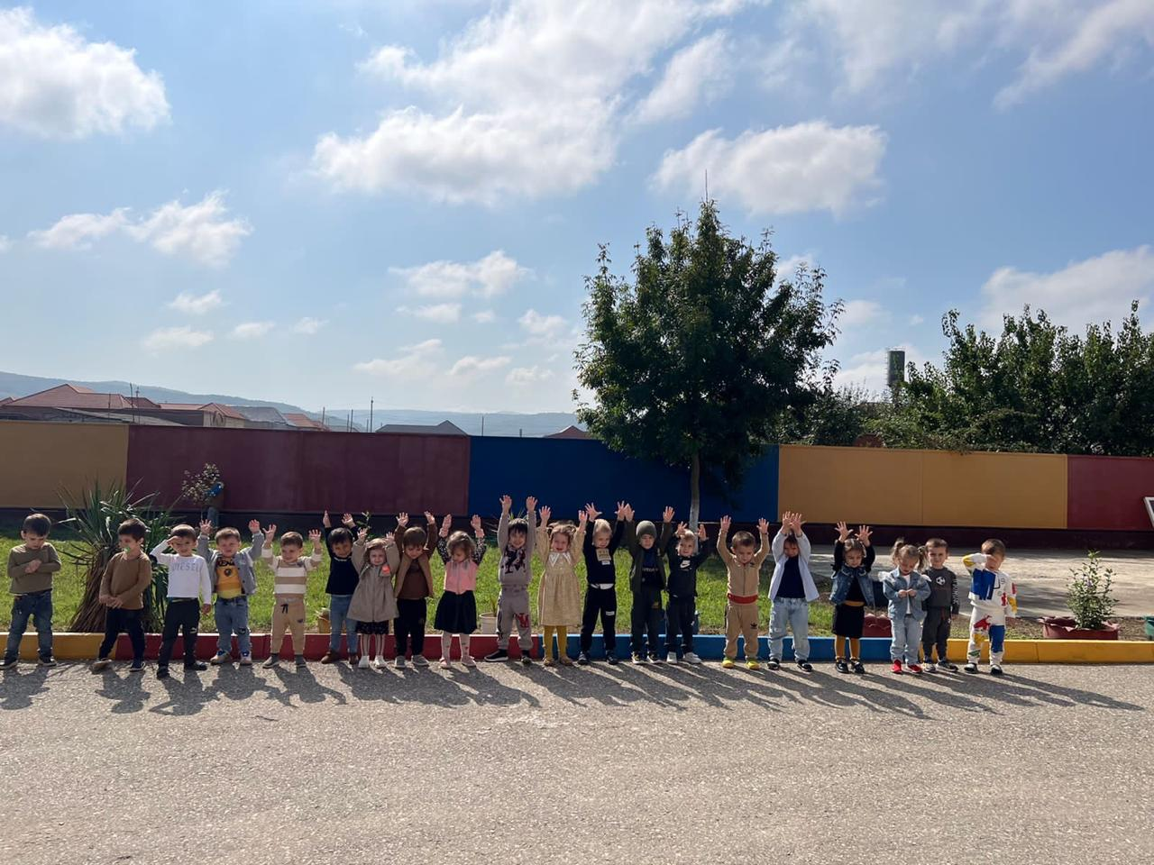
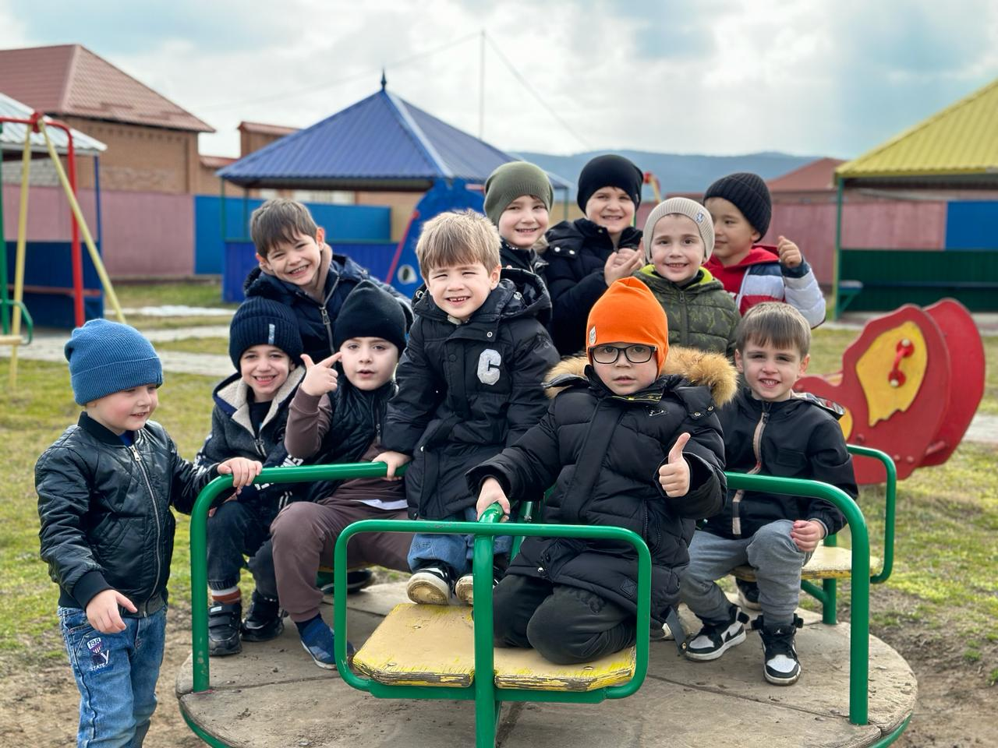
Прогулки

Slide 17
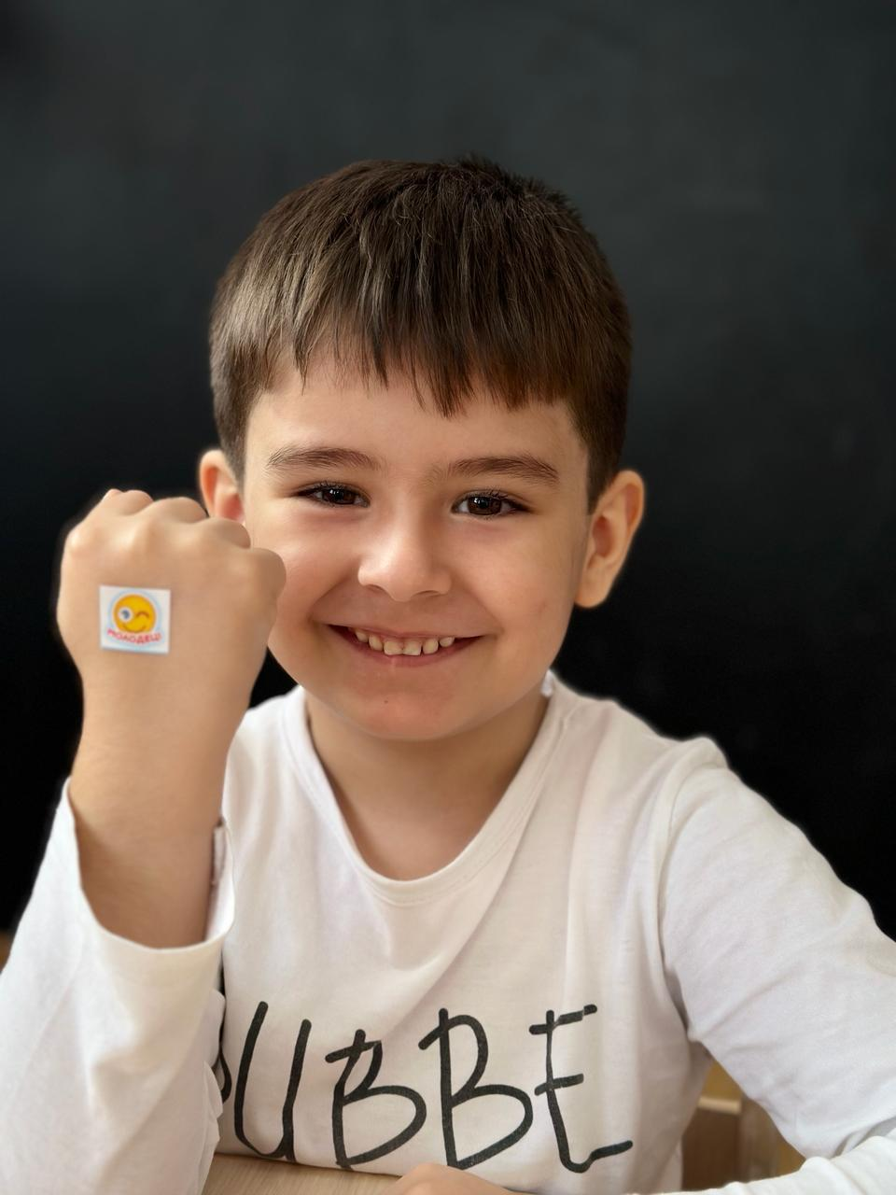
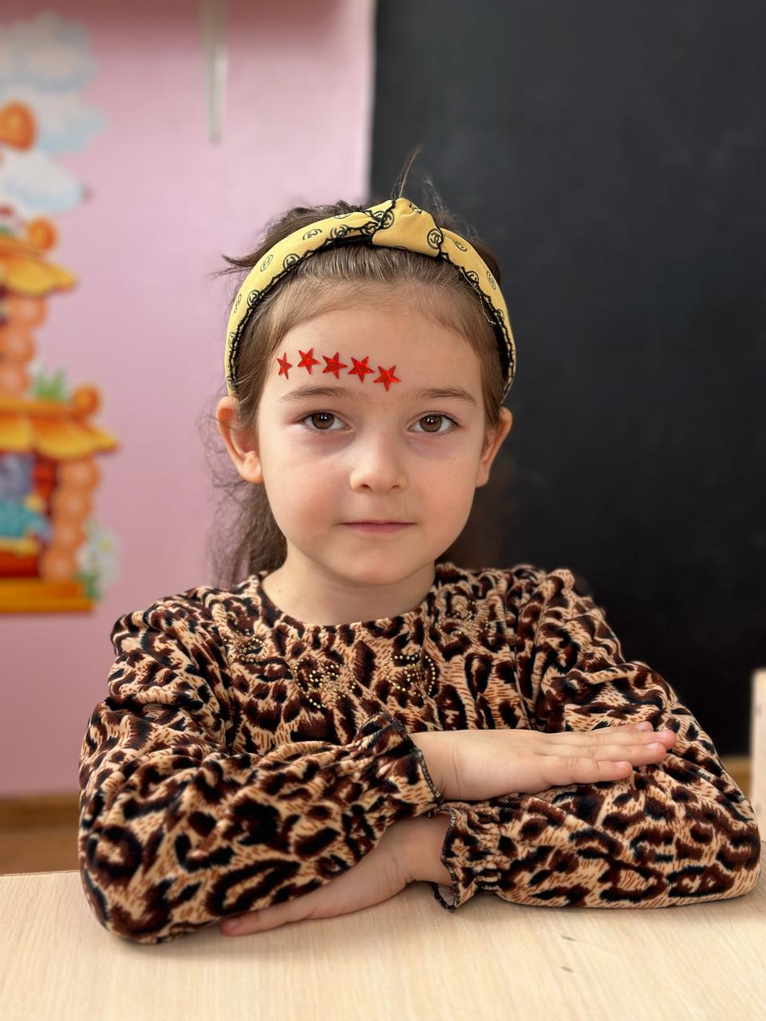
достижение воспитанников

Slide 18
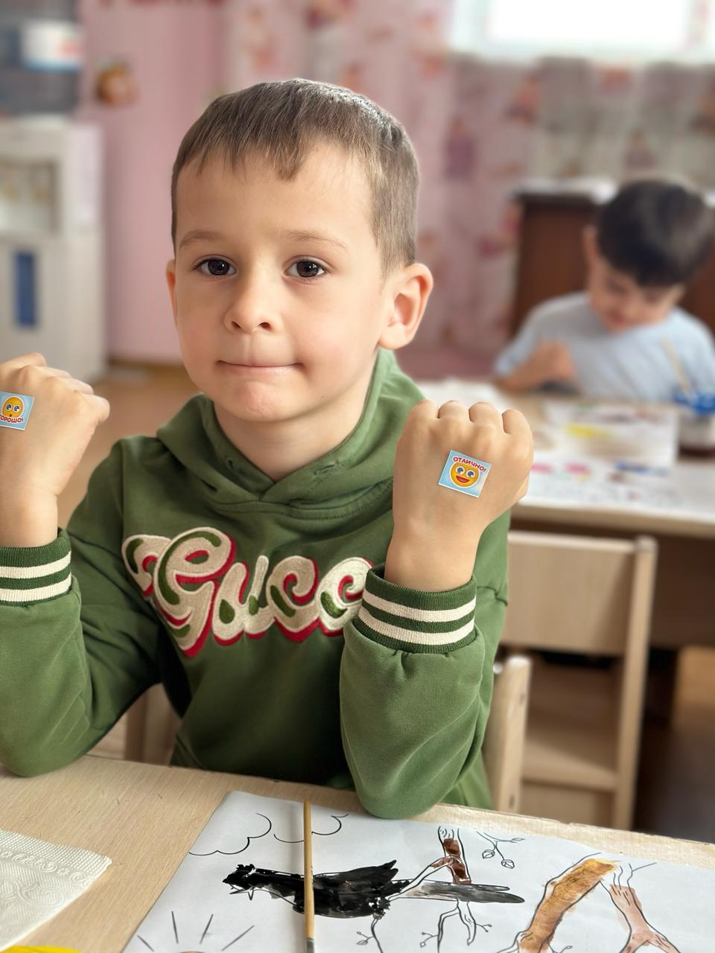
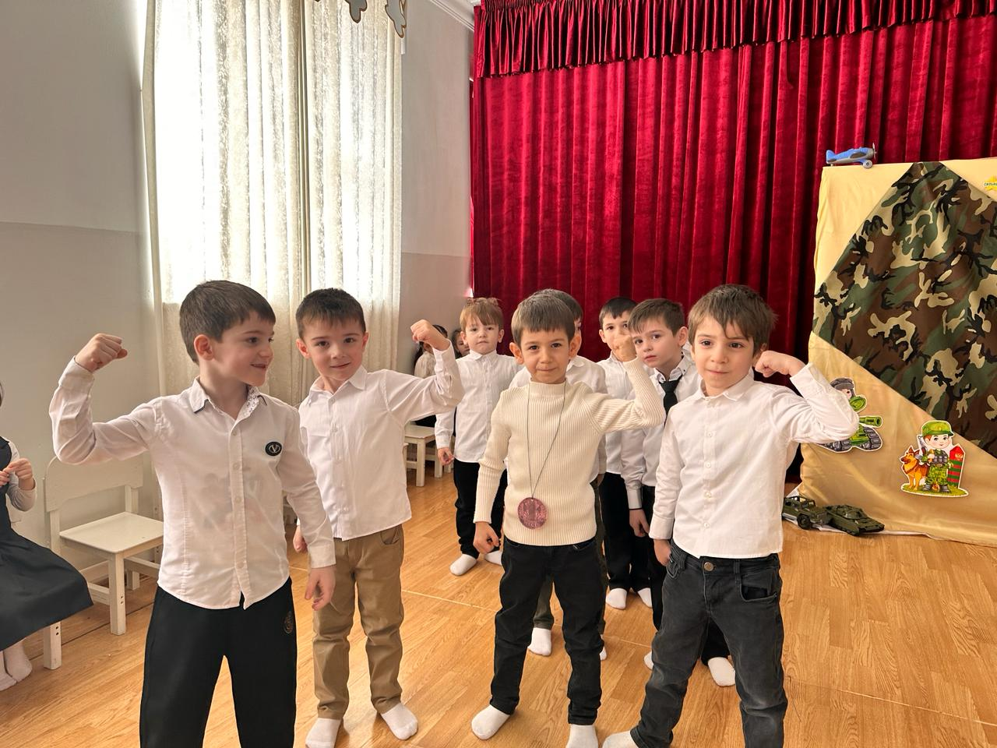

Slide 19
Спасибо за внимание!

